Slide 1
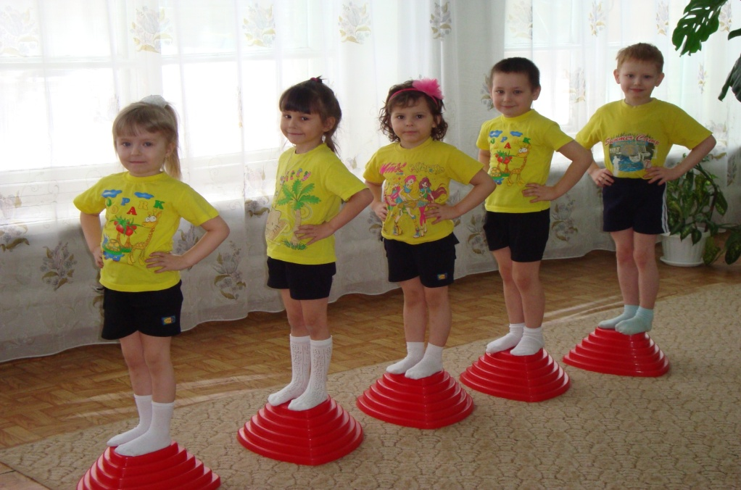
Муниципальное казенное дошкольное образовательное учреждение детский сад №42 комбинированного вида
Консультация для педагогов
«Музыкально-оздоровительная работа в ДОУ»

Slide 2
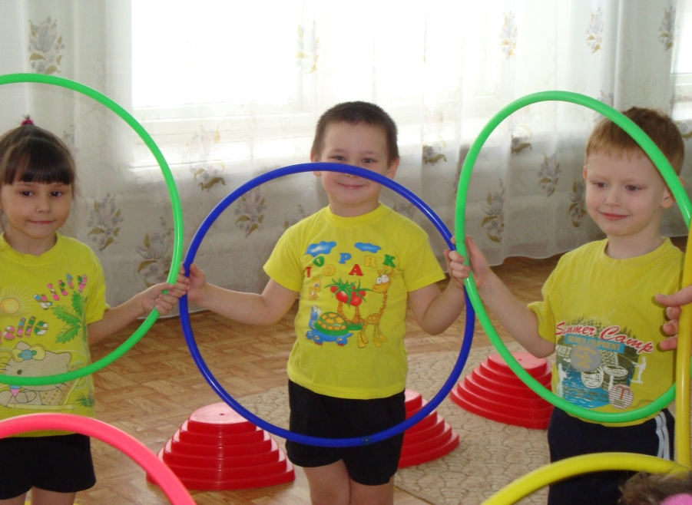
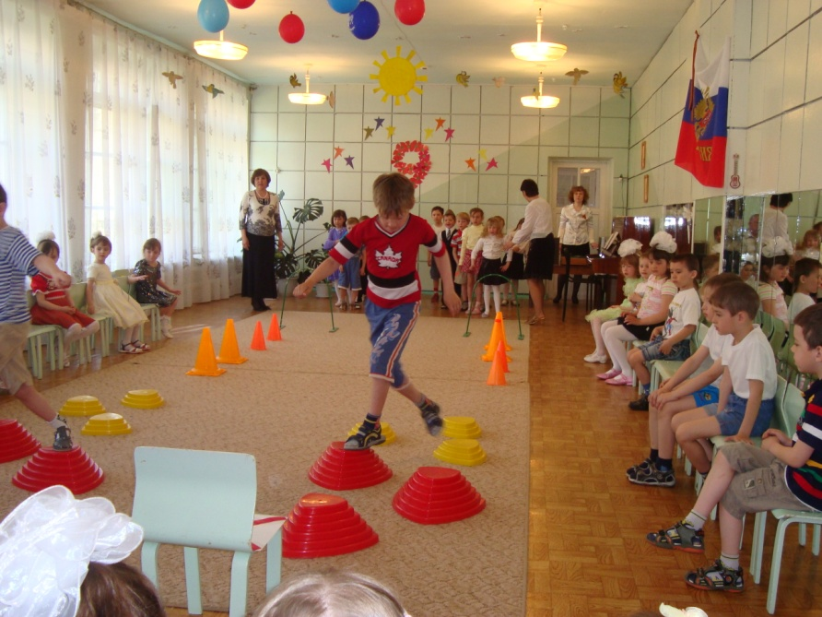
Цель консультации
Познакомить педагогов с музыкально -оздоровительной
работой в детском саду.

Slide 3
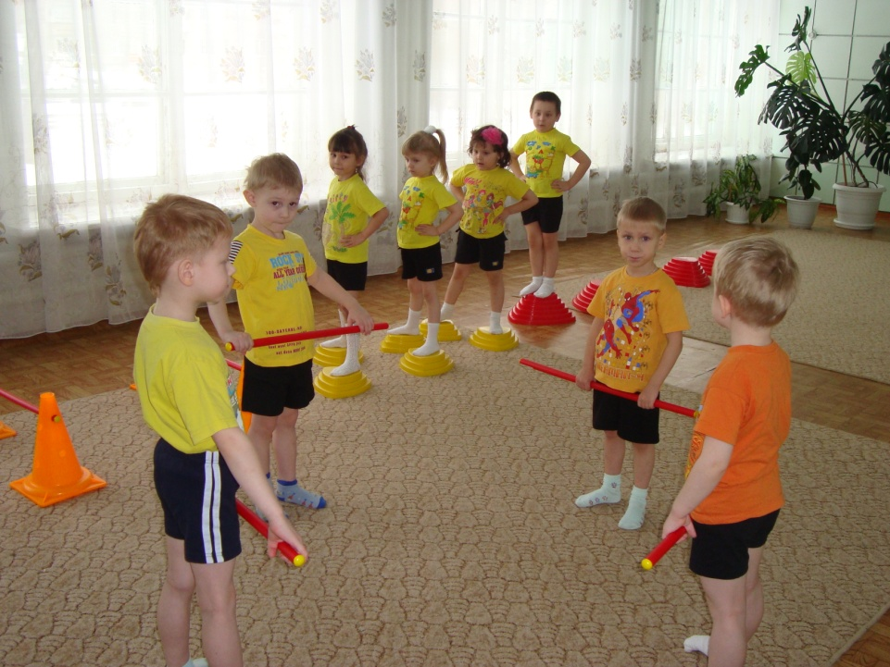
Главная задача ДОУ – сохранить , поддержать и обогатить здоровье детей. Обеспечить максимально высокий уровень реального здоровья воспитанников детского сада , через формирование осознанного отношения ребенка к здоровью. Создать условия для воспитания валеологической культуры.

Slide 4
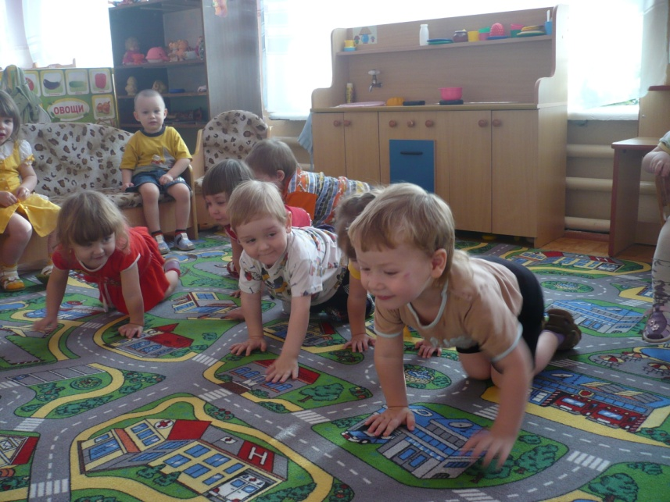
Здоровье – состояние физического и социального благополучия человека .
В более узком смысле – это специально организованное , развивающееся во времени и в рамках определенное образовательной системы взаимодействия детей и педагогов, направленное на достижение цели здоровьесбережения и здоровьеобогащения входе образования, воспитания и обучения.

Slide 5
Виды здоровьесберегающих технологий в ДОУ
Медико-профилактические
Физкультурно-оздоровительные
Технологии обеспечения социально-психологического благополучия ребенка
Валеологическое просвещение
Здоровьесберегающие образовательные технологии

Slide 6
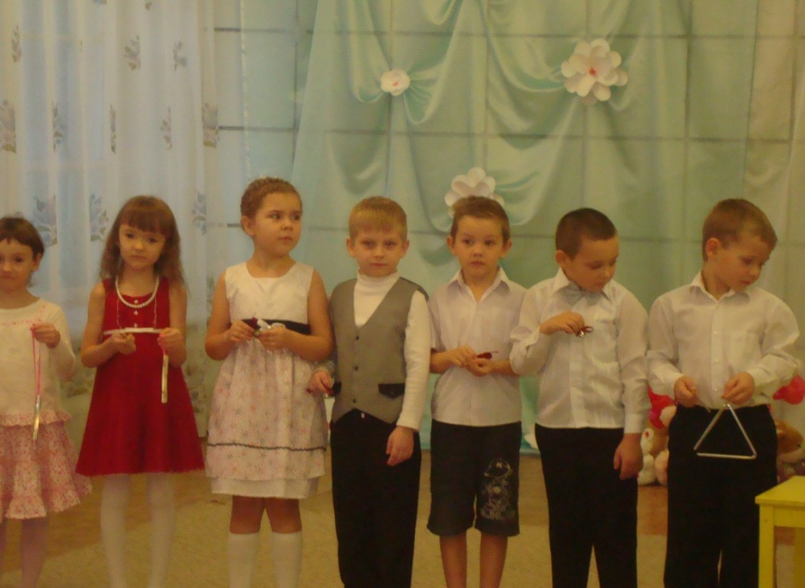
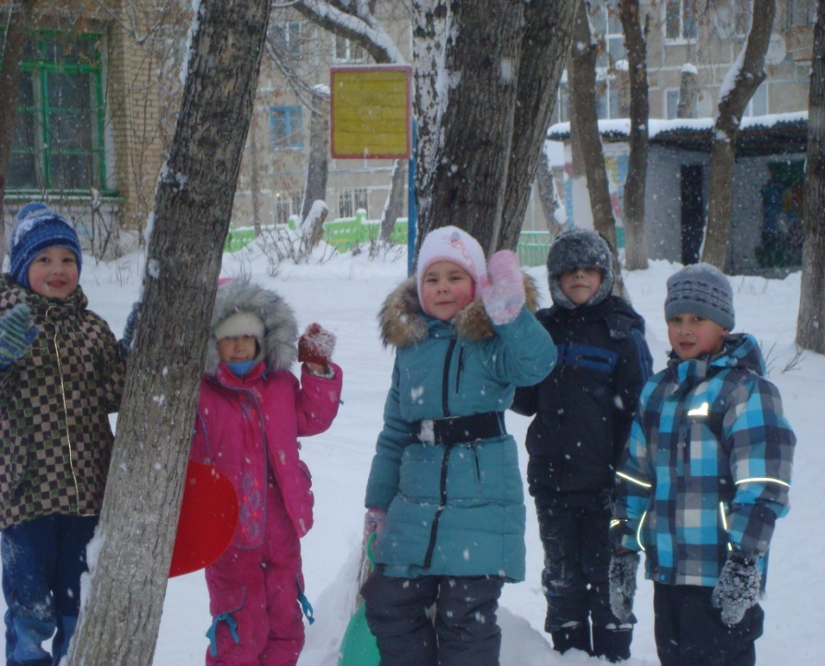
Музыкально-оздоровительная работа в ДОУ
Организованный педагогический процесс, направленный на развитие музыкальных и творческих способностей детей, сохранение и укрепление их психофизического здоровья с целью формирования полноценной личности ребенка.

Slide 7
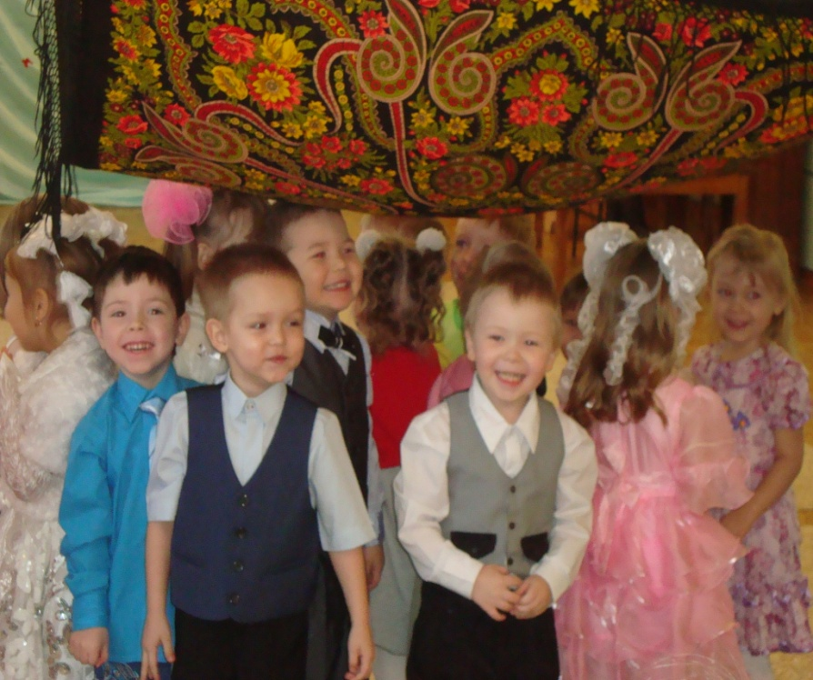
Система музыкально-оздоровительной работы
Валеологические распевки
Дыхательная гимнастика
Артикуляционная гимнастика
Оздоровительные и фонопедические упражнения
Игровой массаж
Пальчиковые игры
Речевые игры
Музыкотерапия

Slide 8
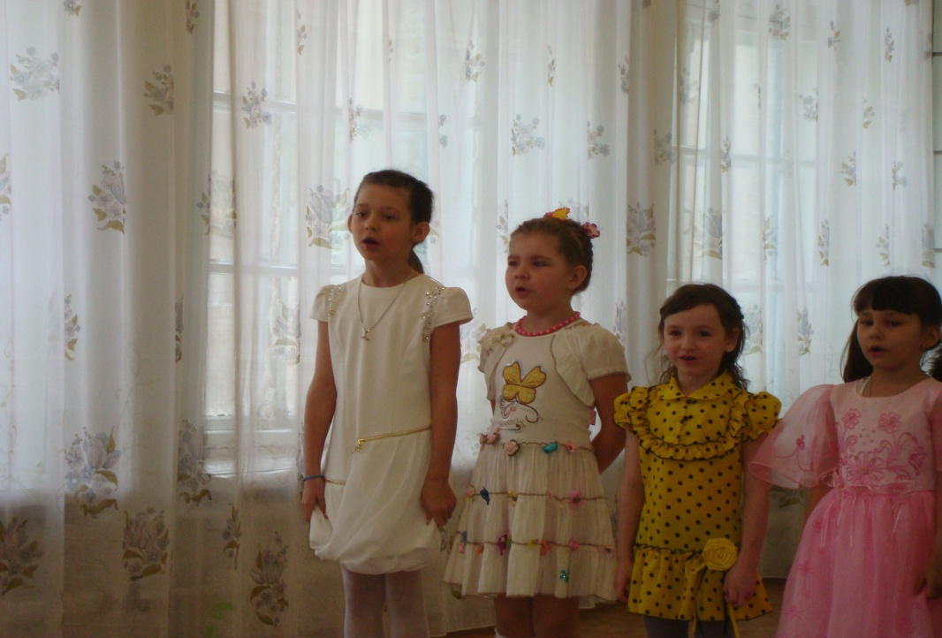
Привычные виды музыкальной деятельности , развивающие творческие способности и музыкальность ребенка , можно разнообразить с пользой для здоровья. Начинать музыкальные НОД с жизнеутверждающей валеологической распевки , дающий позитивный настрой на весь день.

Slide 9
Слушание музыки и разучивание текстов песен можно совмещать с игровым массажем или пальчиковой игрой , пассивной музыко- терапией. Перед пением песен – проводим дыхательную и артикуляционную гимнастику, оздоровительные упражнения для горла и голосовых связок с целью профилактики простудных заболеваний .Речевые игры сопровождаем музыкально - ритмическими движениями , игрой на детских музыкальных инструментах , а танцевальные импровизации совмещаем с музыкотерапией .

Slide 10
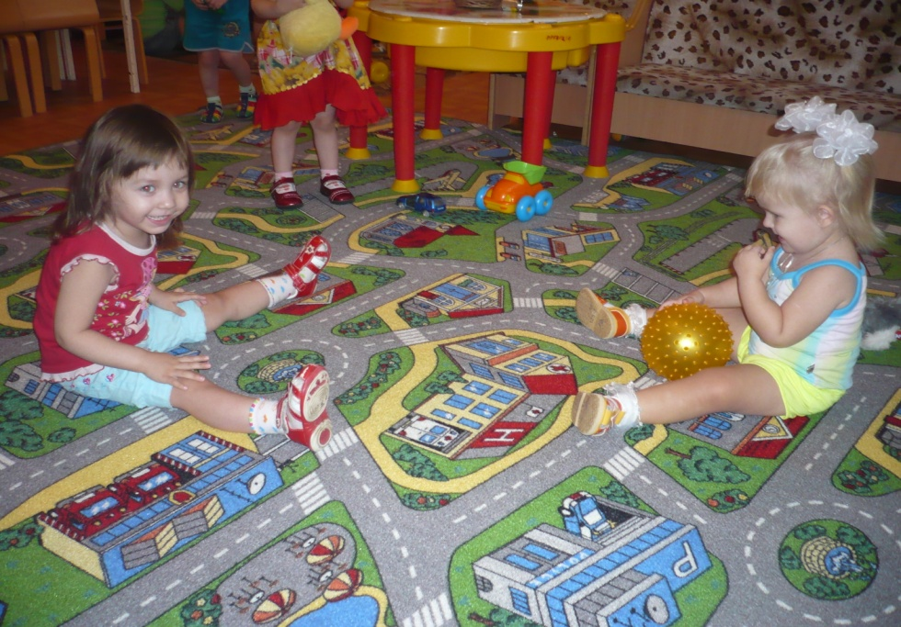
Современные методы здоровьесбережения на музыкальных НОД помогают обеспечить бережное отношение к физическому и духовному здоровью детей , выявить и развить музыкальные способности . Валеологические знания , полученные на НОД , будут способствовать формированию привычки жить в гармонии с самим собой и окружающим миром.

